Slide 1





成仁分公司“收费业务相关知识的分享”
分享人：营运管理部-彭军

Slide 2
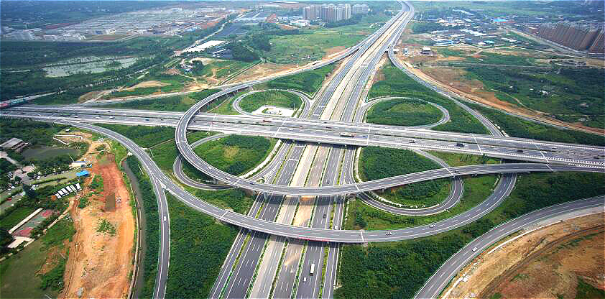
（一） 首先，感谢分公司领导及人力资源部给我这个平台机会和大家分享“收费业务相关知识”。
（二）分享过程中如有不清楚的地方请大家及时提出，我将给予解答！

Slide 3



CONTENT
1、收费业务含义
2、收取车辆通行费的对象
3、成仁高速基本情况
4、收费标准
5、7个收费主要名词解释

Slide 4
1、收费业务含义
收费业务含义
收费营运管理是指对过往管辖段高速公路的车辆收取通行费之各项过程要素进行决策、计划、组织、指挥、控制和激励等活动，以确保实现收费目标任务的过程。收费营运管理的主要任务是依据国家相关规定，科学地组织收费工作，向过往车辆收取足额通行费。
收费营运管理包括不限于收费业务、路产管护业务、机电业务、服务区业务、稽查业务等，收费业务是其中一项业务。

Slide 5
2、车辆收取对象
CONTENT
收取车辆通行费的对象
按照《收费公路管理条例》及《四川省高速公路条例》有关规定，除军警车辆、武警部队车辆；公安机关、高速公路管理机构在辖区内收费公路上处理交通事故、执行正常巡逻任务、实施监督检查和处置突发事件的统一标志的制式车辆；经国务院交通主管部门或者省人民政府批准执行抢险救灾任务的车辆，进行跨区作业的联合收割机，运输联合收割机（包括插秧机）的车辆；整车合法装载运输鲜活农产品的车辆免收通行费外，其它车辆都应依法缴纳车辆通行费。经省政府批准的其他免收通行费车辆，按有关规定执行。
其他免收通行费车辆：例如世博会、大学生运动会等一些重大活动的车辆，依据上级主管部门的通知免费通行高速公路。

Slide 6
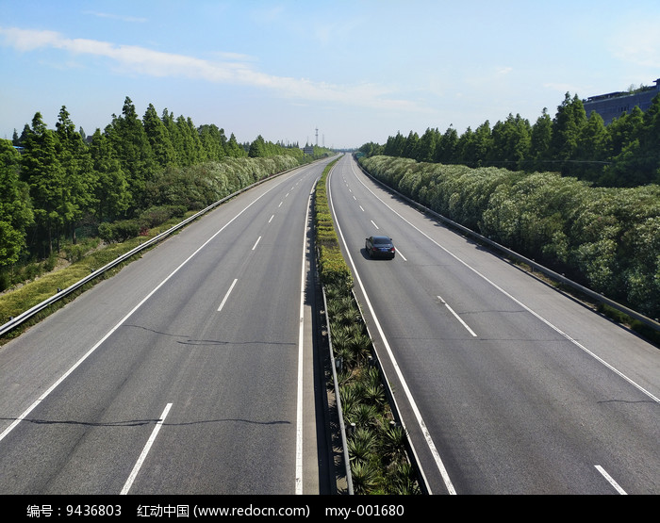
2、新指南整体框架
3、成仁基本情况
成仁高速的基本情况
项目名称：成都至自贡至泸州至赤水（川黔界）高速公路成都至眉山（仁寿）段（简称成自泸高速成仁段）。
项目编号：G4215。
建设情况：2009年10月开工建设，2012年9月全线建成通车，成自泸高速成仁段起于成都绕城高速公路江家、止于仁寿、威远县界的纸厂沟，全长106.613公里，其中起点至双流县永兴镇28.842公里采用设计速度100公里/小时、双向六车道，双流县永兴镇至终点77.771公里采用设计速度80公里/小时、双向四车道高速公路标准建设。
高架桥10.4公里，全线设互通式立交10处、特大桥1座、大桥24座、中小桥32座，桥隧比例为17.6%，涵洞及通道371道，停车区1处，服务区3处。
项目性质：成自泸高速成仁段项目按BOT方式建设。2009年4月15日，四川成渝高速公路股份有限公司以BOT方式获得该项目中标，并依据四川成渝高速公路股份有限公司与成都市人民政府、眉山市人民政府签订的《特许权协议》及《特许权协议附件》，由四川成渝高速公路股份有限公司于2009年6月15日组建四川成渝高速公路股份有限公司成仁分公司，负责本项目的投资、建设、运营管理和移交。
项目收费站设置：在江家设置成都主线收费站1个；在新兴（预留）、万安、兴隆、大林、文宫、仁寿东、富加、宝飞、汪洋设9个匝道收费站，与全省高速公路实行联网收费。

Slide 7
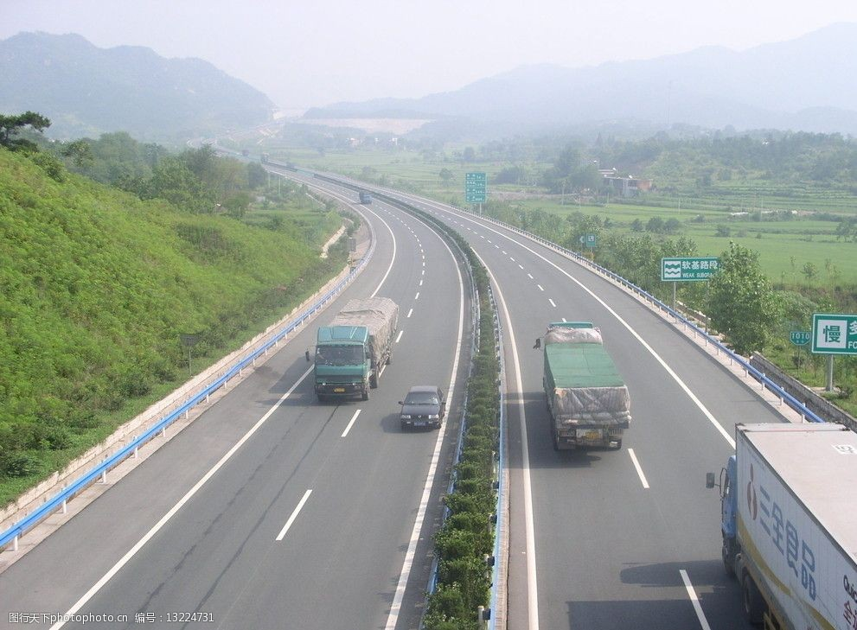
3、新指南参考资料
4、收费标准
成仁高速收费标准
项目收费批文：成仁分公司于2020年10月10日，正式取得收费批文。
客车收费标准：四车道一类客车基价收费标准为0.5元/车·公里、六车道0.6元/车·公里执行；通过二峨山隧道（2350米）的车辆一类客车基价加收车辆通行费8元/车·次；收费系数为：1:2:3:4。
货车收费标准：货车及专项作业车收费标准：根据四川省交通运输厅、四川省发展和改革委员会《关于调整我省经营性高速公路车辆通行费计费方式及收费标准的通知》（川交发[2019]53号），从2020年1月1日起由计重收费调整为车型分类收费
单击添加标题
单击添加标题
单击此处添加文本单击此处添加文本单击此处添加文本单击此处单击此处
路段名称 | 费率类别 | 货车费率标准（元.车/费率标准）
 |  | 一类 | 二类 | 三类 | 四类 | 五类 | 六类
成仁高速 | 基价 | 0.38 | 0.66 | 1.17 | 1.68 | 1.79 | 2.11
 | 桥隧加收 | 2.98 | 5.04 | 8.99 | 12.92 | 14 | 16.46

Slide 8
4、新指南特点
1
高速公路车流量

Slide 9
高速公路流量
1、通行费收入主要取决于车流量和收费标准（前面给大家分享了成仁路的收费标准），同时，随着路网的不断完善和平行道路的开通，其通行费的收入与周边相邻路段或路网状况有关，在费率和车流量基本稳定的情况下，呈现出此消彼长的情况，
例如：2021年1月1日天府新机场、成宜高速零费率开通后，给成仁高速带来巨大的分流效应、2022年3月和12月分别收费后，车流量逐步的回升。
又例如：2023年12月26日成宜高铁正式开通运营。由于目前高铁网络不断完善，运营方式高度灵活，导致部分成都至宜宾沿线群众出行选择高铁。经统计，2024年1-10月我路流量较与去年同期下降7%，通行费收入较去年同期下降8%左右。预计2025年成宜高铁将继续扩大，往返成都至自贡、宜宾地区的车辆将继续形成分流。
2、我路现在对外采用的是15对门架的加权平均数，目前高速交警公布的流量是断面流量，例如：我路白沙交调站的车辆数，未进行加权处理。

Slide 10
5、收费业务主要名称解释
2
高速公路收入

Slide 11
高速公路收入
1、实收收入：主要只我司ETC、MTC的收入，其中包括移动支付、现金收入。
2、清分收入：由全省高速公路经营者集体委托四川智能交通系统有限责任公司，承担全省车辆通行费清分结算。智能公司按日对全省车辆通行费收入进行清分结算，一般情况下采用T+2日（遇法定节假日顺延至节后第2个工作日），将资金全部归入智能公司推荐的清分结算专用账户。

Slide 12
5、收费业务主要名称解释
3
高速公路通行卡

Slide 13
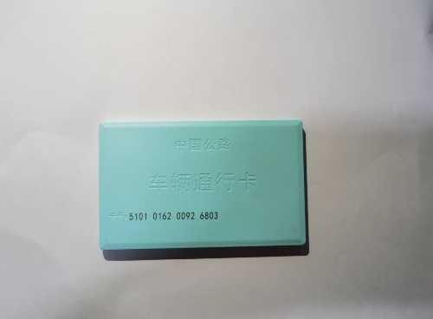
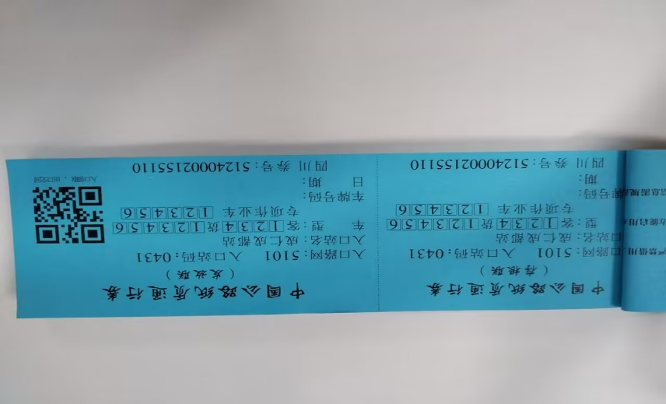
通行卡（券）：分为复合通行卡（CPC卡）和纸质通行券，
复合通行卡（CPC卡）指（服务规则）集5.8GHz和13.56MHz通信功能于一体，具备车辆入口信息、路径信息和计费信息等读写功能，在收费站入口车道发放给车辆、出口车道收回的可重复使用的通行介质；
纸质通行券：特殊突发状况造成设备故障，导致所有入口收费车道设备不能正常使用，而应急设备又无法启用时，用于记录车辆通行信息的凭证。

Slide 14
4、新指南特点
4
高速公路身份卡

Slide 15
身份类卡：指为满足高速公路联网收费过程中各层级管理需求而分类定制的管理用卡，包括收费员卡、授权卡和管理员卡。
收费员卡：收费员身份卡是对收费员、班长发放的收费员身份卡，使用其专用卡才能进行相应的上下班操作，并且专用卡载明了其身份及职责权限，不得换用、借用，不同职责权限专用卡不得混用，必须妥善保管，并不得带离收费站。
授权卡：授权卡是用于处理车道收费系统出现异常情况时使用的职权卡，其专用权归属站级管理人员及正副班长。对车情、车型不符等情况需要使用授权卡进行处理时，需由授权卡管理人员出示授权卡进行操作，使用授权卡后，应做好使用登记。站级管理人员必须每天对授权卡使用记录进行核查。
管理员卡：管理员卡是收费站管理人员再使用收费管理系统时确认身份的证件，用于查询、稽核、对帐等，权限仅限于站级管理人员及以上级别人员使用。
以上4类卡均是专人专卡、实名使用的原则

Slide 16
4、新指南特点
5
高速公路移动支付

Slide 17
移动支付
移动支付：适用于 MTC 出口车道，沿用封闭式收费公路“入口领卡、出口交卡”的计费方式，用户在停车状态下采用二维码、虚拟卡等支付通行费，作为人工半自动收费支付方式的一种补充。
移动支付平台应具备扫码支付、数据交互、交易冲正/撤销、退费、交易对账、重要数据本地备份与恢复以及交易终端监测与管理等功能。

Slide 18
4、新指南特点
6
高速公路票据

Slide 19
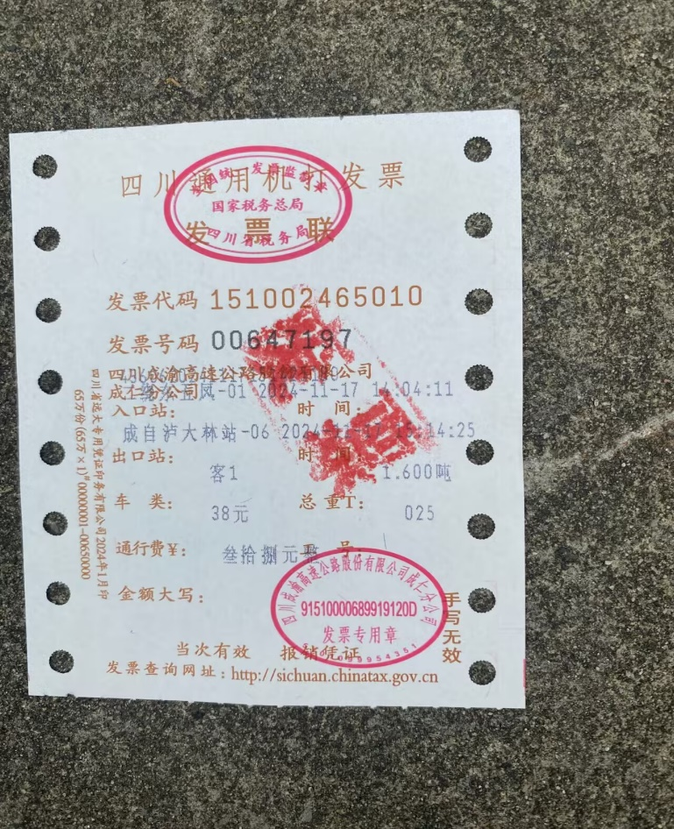
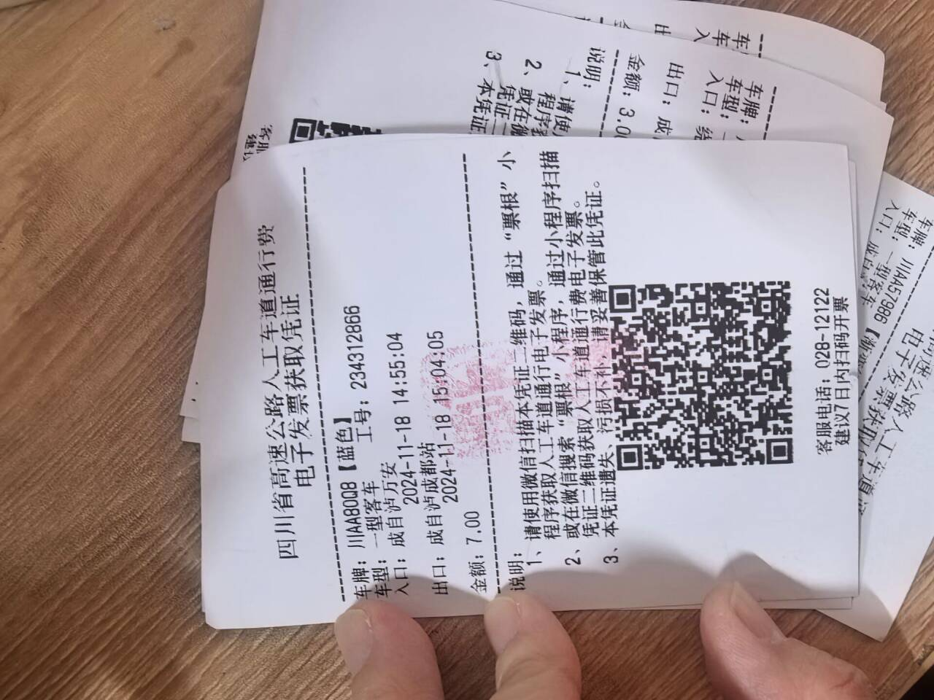
通行费电子发票：驾乘人员在收费公路通行费电子发票服务平台开具
行费微机票据：按照统一票样,由子分公司业务管理部门在省国税局指定的发票定点印刷厂印制。

Slide 20
4、新指南特点
7
高速公路投诉

Slide 21
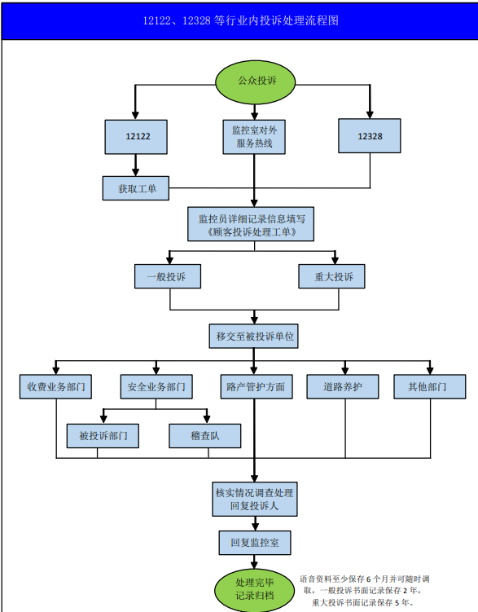
收费投诉和处理
1、投诉处理工作实行首问负责制。遵循“谁承办、谁答复、谁负责”的原则，以法律法规和政策制度为准绳，坚持实事求是，有诉必受，有查必果，有错必纠，维护投诉人和被投诉人合理合法权益，及时、依法、妥善处理问题与疏导教育、监督检查与改进工作相结合的工作方法。
2、 投诉是指公众对于收费服务态度、收费服务品质、收费争议、政策执行和其他方面的监督与投诉，主要包括营运子、分公司监控室对外服务热线、12122、12328、12345、省长信箱等收到的收费投诉。其中，12345、省长信箱投诉参照四川省人民政府办公厅《关于印发四川省 12345 政务服务便民热线运行管理暂行办法的通知》（川办函〔2022〕16 号）文件实施。
3、投诉事件处理流程图
（1）12122、12328 等行业内投诉处理流程图

Slide 22



感谢聆听！

